Slide 1
আজকের ক্লাসে সবাইকে

Slide 2
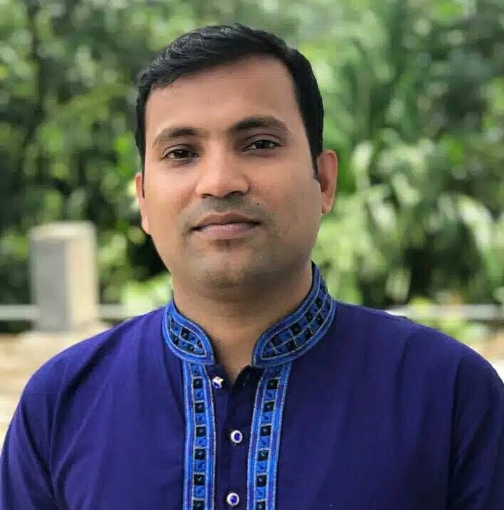
শিক্ষক পরিচিতি
মোঃ হেলাল উদ্দিন
প্রভাষক, রাষ্ট্রবিজ্ঞান
সরকারি ফজলুল হক কলেজ
চাখার, বরিশাল।

Slide 3
পাঠ পরিচিতি
শ্রেনিঃ একাদশ
বিষয়ঃ পৌরনীতি ও সুশাসন ১ম পত্র
অধ্যায়ঃ ষষ্ঠ
আলোচ্য বিষয়ঃ রাজনৈতিক দল

Slide 4
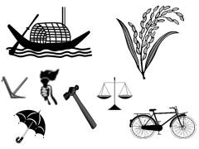
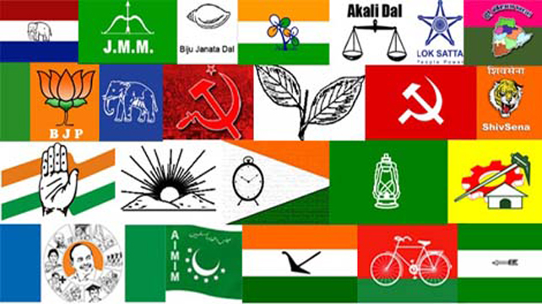
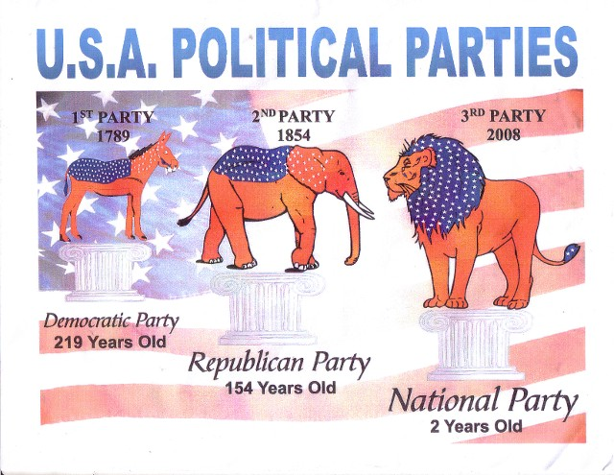
ছবিগুলো দেখি

Slide 5
আজকের পাঠ
রাজনৈতিক দল

Slide 6
শিখন ফল
এ পাঠ শেষে শিক্ষার্থীরা –
রাজনৈতিক দল কী তা বলতে পারবে।
রাজনৈতিক দলের বৈশিষ্ট্যসমূহ বর্ণনা করতে পারবে।
গণতন্ত্রে রাজনৈতিক দলের ভূমিকা ব্যাখ্যা করতে পারবে।

Slide 7
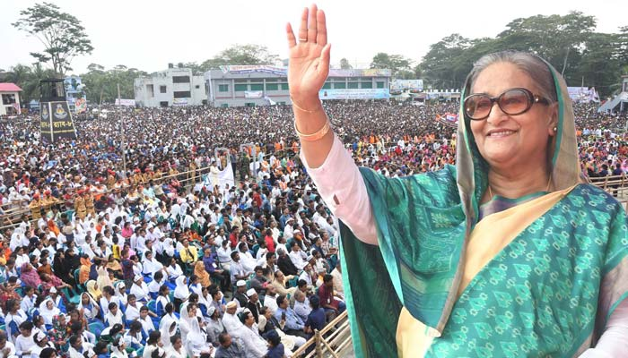
রাজনৈতিক দল
যখন কিছু সংখ্যক মানুষ জাতীয় ও আন্তর্জাতিক বিষয়ে একমত পোষন করে এবং ন্যুনতম কর্মসূচির ভিত্তিতে ঐক্যবদ্ধ হয় তখন তাকে রাজনৈতিক দল বলে।

Slide 8
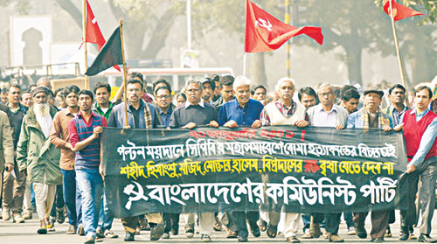
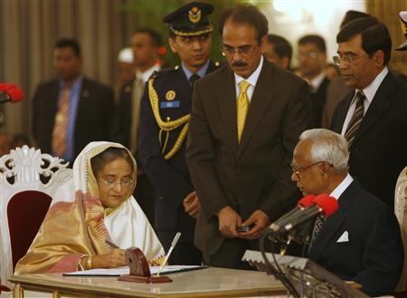
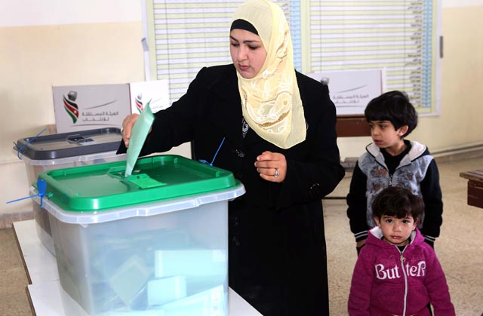
রাজনৈতিক দলের বৈশিষ্ট্যসমূহ
রাজনৈতিক সংগঠন
সম আদর্শে বিশ্বাসী
নিয়মতান্ত্রিক উপায়ে ক্ষমতায় আরোহণ
জনমতের প্রতি গুরুত্ব প্রদান

Slide 9
রাজনৈতিক দলের বৈশিষ্ট্যসমূহ
রাজনৈতিক সংগঠন
সম আদর্শে বিশ্বাসী
নিয়মতান্ত্রিক উপায়ে ক্ষমতায় আরোহণ
জনমতের প্রতি গুরুত্ব প্রদান
জাতীয় স্বার্থ সংরক্ষণ
দলীয় স্বার্থ সংরক্ষণ

Slide 10
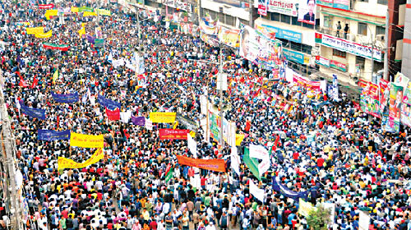
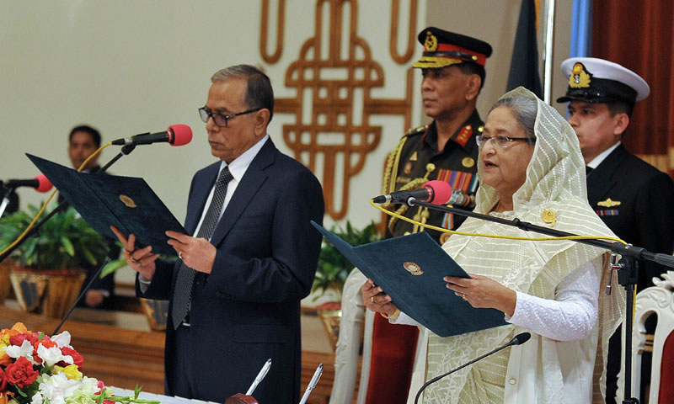
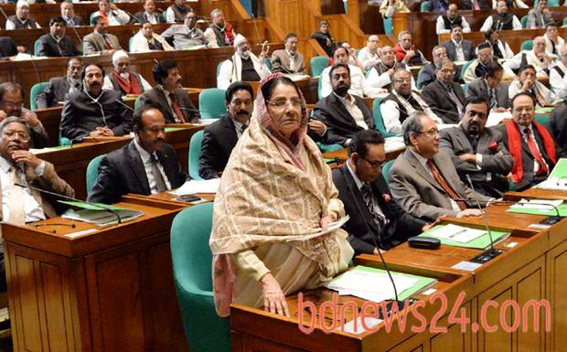
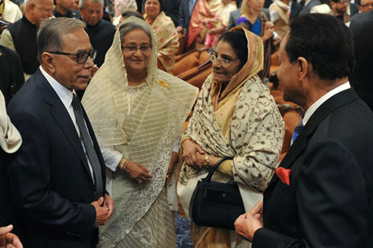
রাজনৈতিক দলের ভূমিকা
জনমত গঠন
সরকার গঠন
বিরোধী দলের ভুমিকা পালন
সরকারকে সহযোগিতা করা

Slide 11
রাজনৈতিক দলের ভূমিকা
সরকার গঠন
বিরোধী দলের ভুমিকা পালন
সরকারকে সহযোগিতা করা
সরকারের সমালোচনা করা
শান্তিপুর্নভাবে সরকার পরিবর্তনে ভূমিকা রাখা
জনমত গঠন
রাজনৈতিক সচেতনতা বৃদ্ধি
সংসদীয় সরকারের জন্য উপযোগী
ভিন্নমূখী মতামতকে একত্রীকরণ
স্বার্থের গ্রন্থিকরণ

Slide 12
রাজনৈতিক দলের বিভিন্ন রুপ
দল ব্যবস্থা
এক দলীয় ব্যবস্থা
দ্বি-দলীয় ব্যবস্থা
বহু দলীয় ব্যবস্থা

Slide 13
একক কাজ
রাজনৈতিক দলের একটি সংজ্ঞা দাও।
বাংলাদেশে কি ধরনের দলব্যবস্থা প্রচলিত রয়েছে?

Slide 14
দলীয় কাজ
বাংলাদেশে রাজনৈতিক দল কোন কোন কাজ সম্পাদন করে তার একটি তালিকা তৈরি কর।

Slide 15
মূল্যায়ণ
রাজনৈতিক দল কী?
বাংলাদেশের প্রধানতম রাজনৈতিক দলগুলো কী কী?
প্রতিনিধিত্বমূলক গণতন্ত্রের মূল ভিত্তি কী?
গণতান্ত্রিক রাষ্ট্রে রাজনৈতিক দল কী কী ভূমিকা রাখে?

Slide 16
বাড়ির কাজ
“গণতান্ত্রিক শাসনব্যবস্থায় বিরোধী দল যথাযথ ভূমিকা পালন না করলে সরকার স্বৈরাচারী হয়ে উঠে।” উক্তিটির পক্ষে তোমার যুক্তি উপস্থাপন কর।

Slide 17
সহায়ক গ্রন্থপঞ্জী
রাষ্ট্রবিজ্ঞানের কথা,
ড. এমাজ উদ্দিন আহমেদ
পৌরনীতি ও সুশাসন ১ম পত্র,
এস এম নাসির উদ্দিন
রাষ্ট্রবিজ্ঞান,
ড. অনাদি কুমার মহাপাত্র

